Slide 1
Giornata della lingua madre
IC PINI – Plesso Trevisani-Scaetta
Milano
Classe 2°G

Slide 2
Giornata internazionale della lingua madre (cos’è)
La giornata internazionale della lingua madre è una celebrazione indetta dall'UNESCO per il 21 febbraio di ogni anno per promuovere la madrelingua, la diversità linguistica e culturale e il multilinguismo.

Slide 3
Lettura del libro bilingue «Chiudi gli occhi» di Fuad Aziz

Slide 4
Domande post-lettura
Cosa avete provato a leggere/ascoltare il racconto nella vostra lingua madre?
Cosa avete provato ascoltando la lingua dell’altro?
Cosa significa per voi la lingua madre?
Quali sono le lingue che parliamo o ascoltiamo in classe?
Quali sono le lingue che parliamo o ascoltiamo a casa?
Brainstorming insieme alla lavagna

Slide 5
Compito: Autobiografia linguistica illustrata
DISEGNO E SCRIVO IN BELLA SU UN FOGLIO A3:
Disegno il mio corpo stilizzato
Indico dove si trovano le lingue che uso o con cui convivo
Spiego con qualche didascalia il motivo delle mie scelte

Slide 6
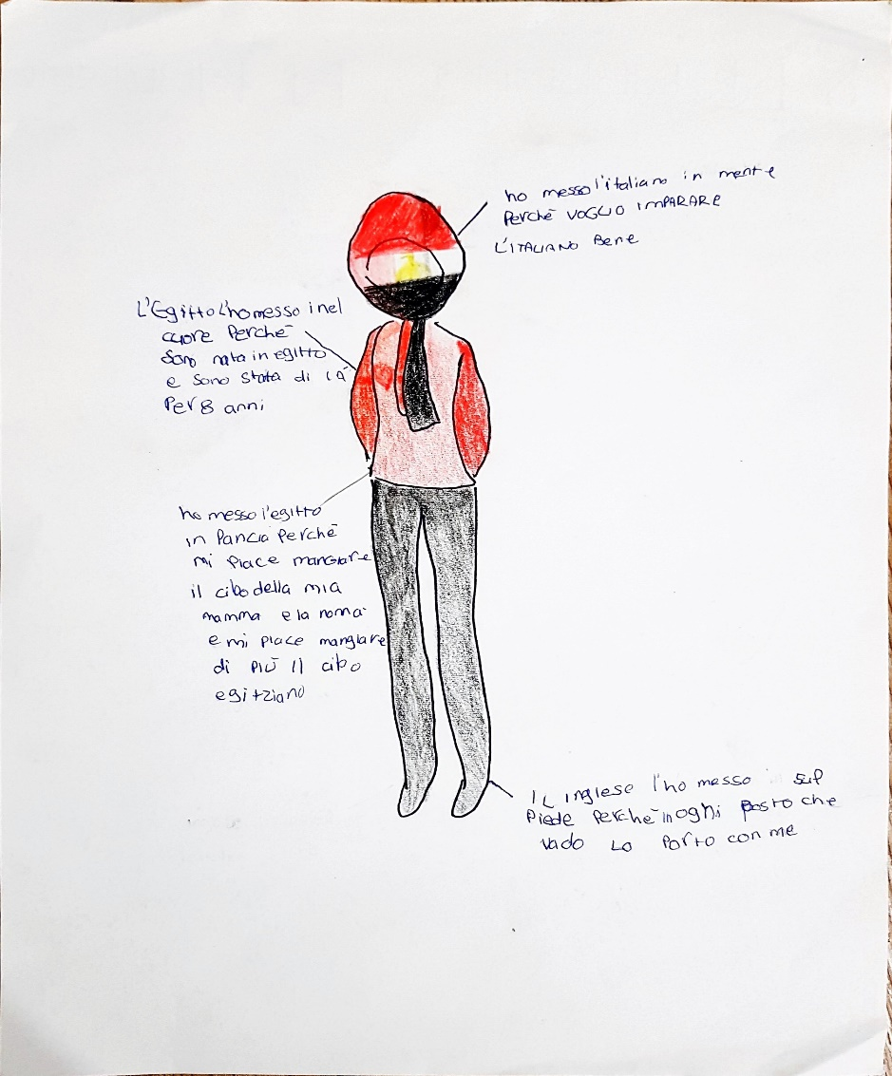
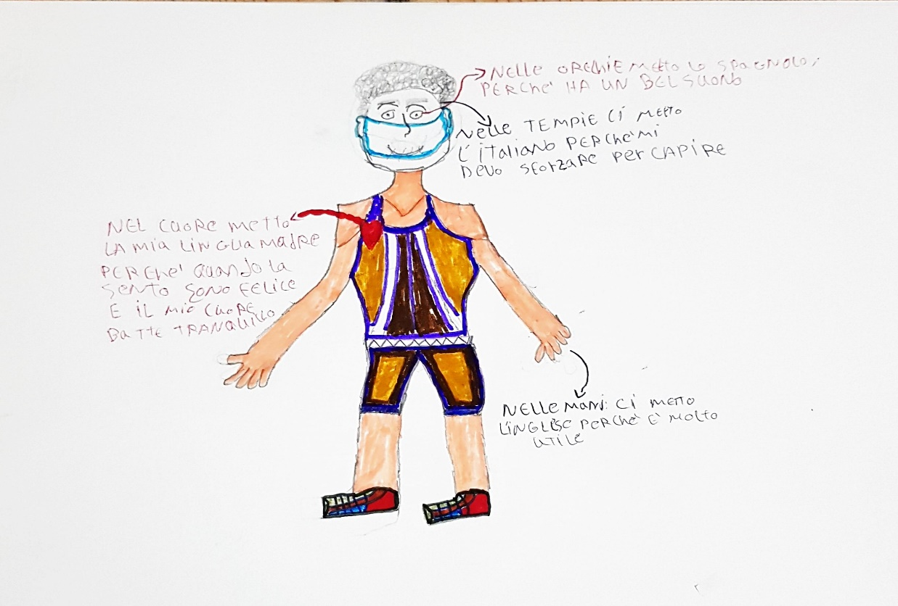
Alcuni lavori della 2G
Amina
Andrea
Alessio
Mohamed

Slide 7
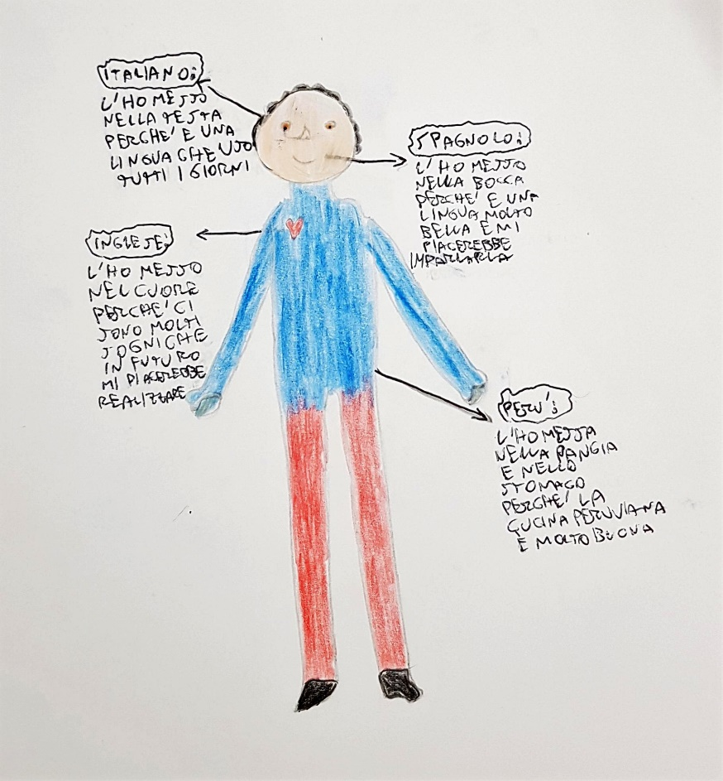
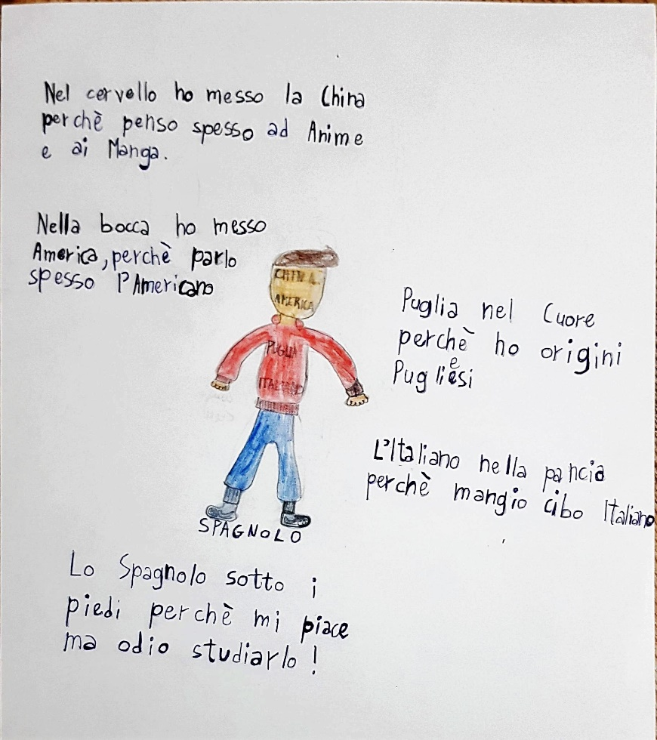
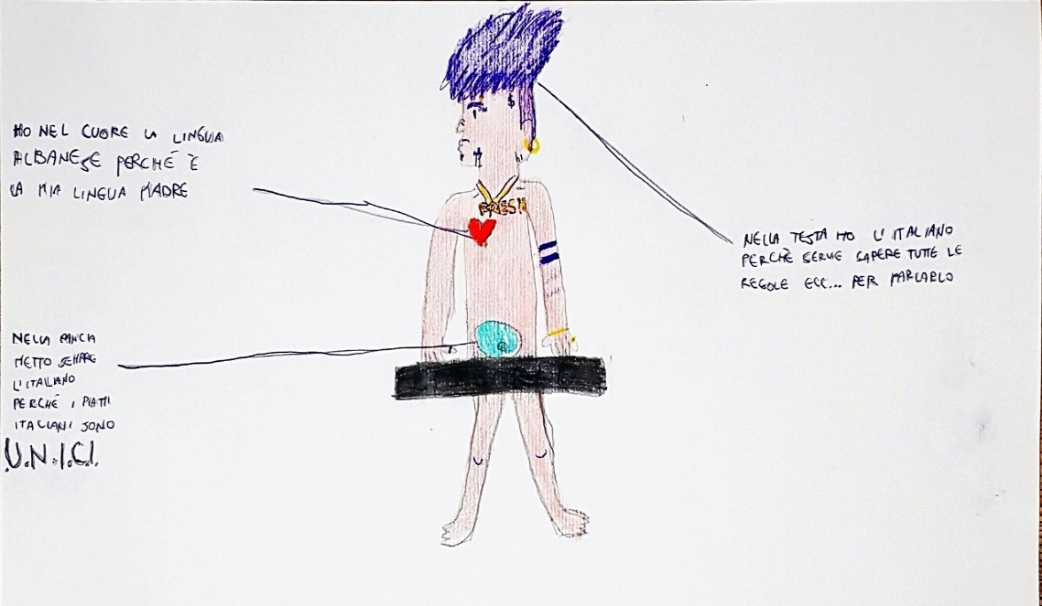
Alcuni lavori della 2G
Arianna
Jianne
Nicolas
Gabriele
Lorenzo

